Slide 1
Introducción a la
Bioinformática
LCG · UNAM · 2026
genes_ecoli.gff
proyecto/
data/
source/
processed/
doc/
results/
Unidad 1 · Sesión 2
metadatos.md
Organizar: buenas prácticas FAIR
e introducción al prompting científico
bitacora-ia.md
Aula invertida · Taller de 2 horas

Slide 2
REPASO
Recordar
¿Para qué usamos Markdown y qué ventajas tiene para escribir documentación?
¿Por qué comenzamos con una pregunta biológica y no con una herramienta?
¿Para qué dividimos una pregunta central en subpreguntas?
¿Qué relación hay entre una pregunta, la evidencia que necesitamos y los datos que debemos obtener?
¿Qué etapas reconocemos en el proceso científico que seguiremos durante el curso?
¿Para qué sirve protocolo.md y por qué lo consideramos un documento vivo?
¿Que un análisis sea reproducible significa necesariamente que sea correcto? ¿Por qué?
Notes:
¿Qué es Markdown y qué ventajas tiene para escribir documentación?
Respuesta: Es un lenguaje de marcado ligero que permite dar estructura a documentos de texto plano mediante una sintaxis sencilla. Es legible, portable y fácil de editar.
¿Por qué comenzamos con una pregunta biológica y no con una herramienta?
Respuesta: Porque primero debemos definir qué queremos conocer; a partir de ello decidimos qué evidencia, datos y operaciones necesitamos.
¿Para qué dividimos una pregunta central en subpreguntas?
Respuesta: Para convertir un problema amplio en preguntas concretas que podamos abordar con evidencia y datos específicos.
¿Qué relación hay entre una pregunta, la evidencia que necesitamos y los datos que debemos obtener?
Respuesta: La pregunta define qué queremos saber; la evidencia, qué necesitamos observar; y los datos contienen esa evidencia.
Pregunta → Evidencia → Datos
¿Qué etapas reconocemos en el proceso científico que seguiremos durante el curso?
Respuesta: Partimos de una pregunta, planteamos una estrategia, obtenemos y preparamos datos, los analizamos, evaluamos los resultados y llegamos a conclusiones, documentando el proceso.
¿Para qué sirve protocolo.md y por qué lo consideramos un documento vivo?
Respuesta: Para registrar cómo se desarrolla nuestra investigación. Es “vivo” porque se completa y modifica conforme avanzamos y tomamos nuevas decisiones.
¿Que un análisis sea reproducible significa necesariamente que sea correcto? ¿Por qué?
Respuesta: No. Podemos repetir exactamente un procedimiento y obtener el mismo resultado, pero el procedimiento, los datos o la interpretación pueden ser inadecuados.

Slide 3
OBJETIVO
S2 · 02
¿Qué queremos lograr hoy?
Al terminar la sesión, el estudiante podrá…
1
→
2
→
3
→
4
ORGANIZAR
DESCRIBIR
DECIDIR
VALIDAR IA
separar originales,
derivados y resultados
registrar procedencia
y metadatos
reconocer qué se sabe
y qué falta
pedir, comprobar
y documentar
Un dato sin historia puede existir, pero no necesariamente puede reutilizarse con confianza.
PREGUNTA AL GRUPO
¿Qué le faltaba al protocolo de S1 para que otra persona pudiera reproducir el trabajo?
Introducción a la Bioinformática · LCG UNAM · 2026

Slide 4
CONEXIÓN
S2 · 04
De S1 a S2: de la pregunta al contexto del dato
S2 · DATOS
Procedencia
Metadatos
Carpetas
Integridad
EVIDENCIA
que otra persona
puede entender
y comprobar
S1 · PROTOCOLO
Pregunta
Estrategia
Decisiones
Resultados..
→
→
Un análisis impecable sobre datos sin procedencia NO es reproducible.
PREGUNTA AL GRUPO
Si el protocolo está perfecto, pero nadie sabe de dónde salió el archivo, ¿qué se rompe?
Introducción a la Bioinformática · LCG UNAM · 2026

Slide 5
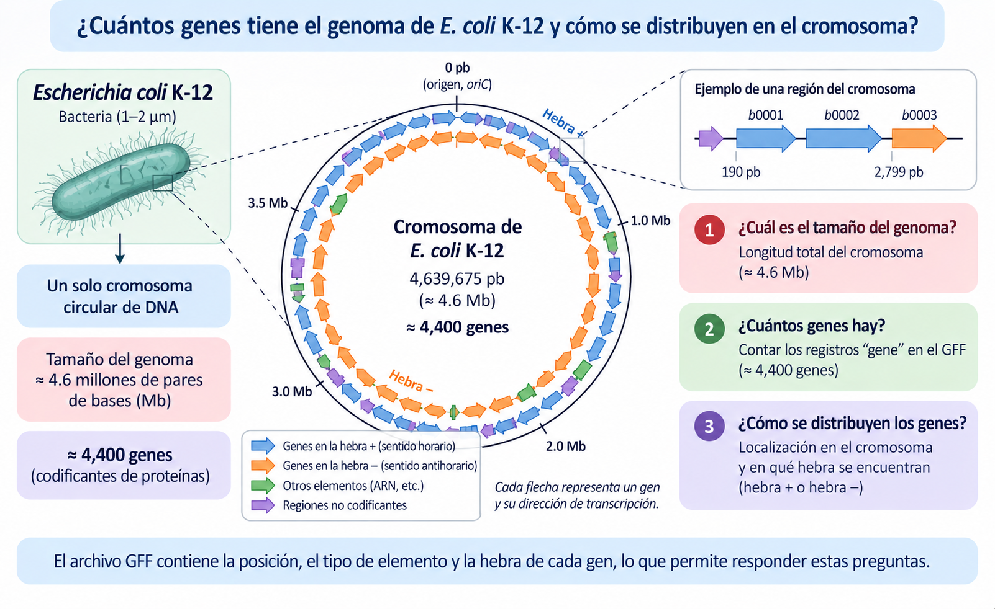
CONEXIÓN
S2 · 04
El punto de partida: La pregunta biológica
El genoma se actualiza, porque se corrigen errores
La anotación se corrige. Se anotan nuevos genes, se eliminan los genes mal anotados, se actualizan coordenadas de los genes
Queremos hacer el analisis para ver si hay cambios y corroborar lo que se sabe.
PREGUNTA AL GRUPO
Introducción a la Bioinformática · LCG UNAM · 2026

Slide 6
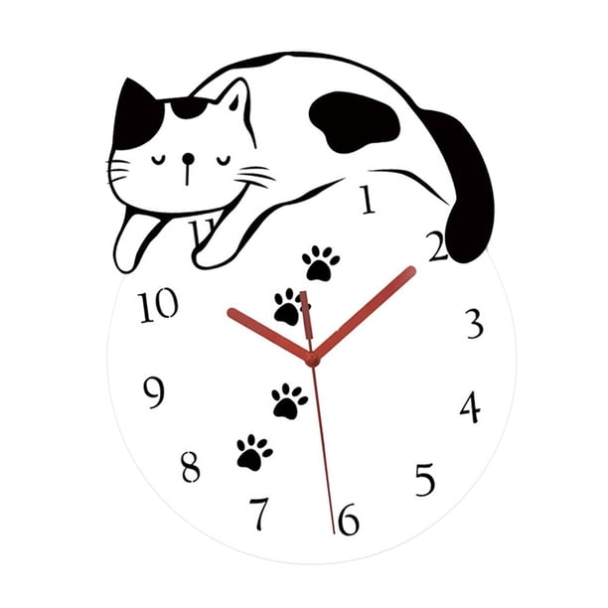
S1: De la pregunta a la estrategia
🧪 PRÁCTICA 1
Revisar en clase · 10–15 min
¿Cuántos genes tiene el genoma de E. coli K-12 y cómo se distribuyen en el cromosoma?
Subpregunta | Evidencia | Dato | Operación | ¿Cómo comprobar?
Tamaño del genoma | Longitud de la secuencia de referencia | FASTA o metadatos de referencia | Obtener la longitud total | Contrastar con una fuente original
Número de genes | Registros de tipo “gene” | GFF | Seleccionar registros gene y contar | Comparar con referencia
Genes por hebra | Registros gene con + o − | GFF | Agrupar por hebra y contar | + y − deben sumar el total de genes
¿Qué quiero saber? → ¿qué evidencia necesitaría? → ¿qué datos necesito? → …
PREGUNTA AL GRUPO
Notes:
Ya definimos qué queremos saber y qué evidencia necesitaríamos. Ahora necesitamos conocer bien los datos que vamos a utilizar: de dónde vienen, qué representan y cómo conservarlos.”

Slide 7
IDEA GUÍA
S2 · 06
Pausa: revisemos el protocolo
- Abre stackedit
- Buscar tu archivo de protocolo
- Revisemos qué tenemos y qué nos falta para avanzar ( compara con protocolo.md en la plataforma)
Ya sabemos qué queremos investigar y qué evidencia necesitamos. El siguiente paso es conseguir los datos que contienen esa evidencia.
PREGUNTA → EVIDENCIA → DATOS
¿qué quiero saber? → ¿qué necesito observar? → ¿qué archivo necesito?
Necesitamos información sobre los genes, su posición y la hebra en la que se encuentran. Esa información puede estar en un archivo de anotación del genoma
PREGUNTA AL GRUPO
Introducción a la Bioinformática · LCG UNAM · 2026
Notes:
Ya tenemos el archivo que necesitamos. ¿Podemos empezar a usarlo?

Slide 8
IDEA GUÍA
S2 · 06
Tener los datos no es suficiente
genes_ecoli.gff
✓ El archivo existe
✓ Puedes abrirlo
Pero...
+ ¿De dónde se obtuvo?
+ ¿Qué organismo y cepa representa?
+ ¿Qué versión o identificador corresponde a estos datos?
+ ¿Qué significa cada columna?
+ ¿Se modificó o filtró?
+ ¿Cuándo se descargó?
Guardar un archivo no garantiza que en el futuro podamos entender qué representa, de dónde proviene ni cómo reutilizarlo.
PREGUNTA AL GRUPO
¿Qué información podríamos perder si no la registramos ahora?
Introducción a la Bioinformática · LCG UNAM · 2026
Notes:
Algunas cosas quizá podamos adivinarlas mirando el archivo. Pero la procedencia exacta, la versión utilizada y las decisiones que tomamos durante el procesamiento pueden ser imposibles de reconstruir si no las registramos en el momento.

Slide 9
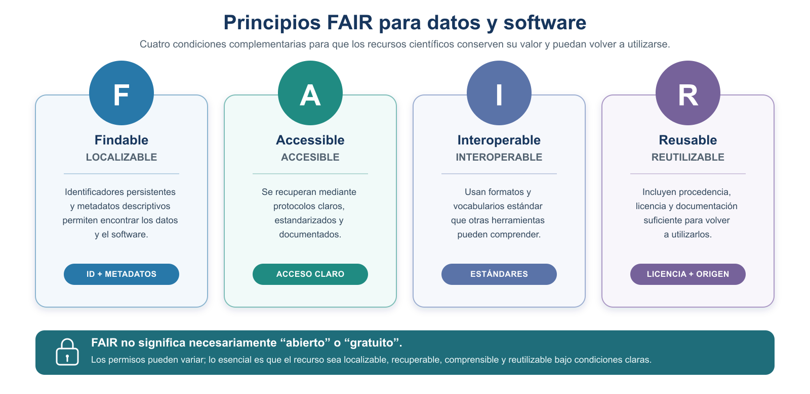
CONCEPTO
S2 · 05
Los principios FAIR para el manejo de datos
Recomendaciones para mejorar la localización, accesibilidad, interoperabilidad y reutilización de los datos/software y otros objetos digitales de investigación, tanto por personas como por máquinas.
¿Se encuentra?
¿Se recupera?
¿Se entiende entre herramientas?
¿Puede reutilizarse?
FAIR no consiste en hacer más burocracia. Consiste en tomar decisiones durante el trabajo científico para que los datos sigan siendo útiles después.
PREGUNTA AL GRUPO
¿Un dato FAIR necesariamente tiene que ser público?
Introducción a la Bioinformática · LCG UNAM · 2026

Slide 10
IDEA GUÍA
S2 · 06
¿Cómo se ve FAIR en la práctica?
Las decisiones FAIR pueden planearse desde el diseño del proyecto y se implementan durante todo el ciclo de vida de los datos.
1
→
2
→
3
→
4
→
5
OBTENGO
REGISTRO
EXPLORO
CONSERVO
DOCUMENTO
¿de dónde vino?
versión · fecha
formato · campos
original intacto
¿otro lo entendería?
La información que no registramos durante el proceso puede ser difícil o imposible de reconstruir después.
PREGUNTA AL GRUPO
¿En qué momento deberíamos empezar a documentar?
Introducción a la Bioinformática · LCG UNAM · 2026

Slide 11
CONCEPTO
S2 · 07
Metadatos: el contexto que acompaña al dato
EL DATO
LO QUE NECESITAMOS SABER
¿De dónde proviene?
¿Qué organismo y cepa representa?
¿Qué versión o fecha tiene?
¿Qué significa cada campo?
¿Qué unidades, convenciones o referencias usa?
¿Fue modificado o filtrado?
genes_ecoli.gff
NC_000913.3 RefSeq gene 190 255 . + ID=gene-b0001;….
NC_000913.3 RefSeq gene 337 2799 . + ID=gene-b0002;…
Regla científica: lo desconocido se marca como “no documentado” o “pendiente de confirmar”. Nunca se inventa.
Los metadatos permiten interpretar, rastrear y reutilizar los datos.
PREGUNTA AL GRUPO
Si encontramos el valor 190 como posición inicial, ¿qué necesitamos saber antes de interpretarlo?
Introducción a la Bioinformática · LCG UNAM · 2026
Notes:
¿190 qué?
→ una coordenada.
¿Coordenada respecto a qué?
→ una secuencia/genoma de referencia.
¿De qué organismo/cepa?
→ E. coli K-12 MG1655.
¿Qué versión del genoma?
→ necesitamos identificarla.
¿Cómo se cuentan las posiciones?
→ ¿0-based o 1-based?
Y ahí aparece naturalmente tu mensaje:
El número 190 está en el archivo. Su significado depende del contexto que lo acompaña.
“Los metadatos describen el dato. Además, durante el proyecto necesitaremos registrar su procedencia y las transformaciones que realizamos.”

Slide 12
VOCABULARIO NUEVO
S2 · 08
Integridad
genes_ecoli.gff genes_ecoli.gff
NC_000913.3 RefSeq gene 190 255 . + ID=gene-b0001;…. NC_000913.3 RefSeq gene 190 255 . + ID=gene-b0001;….
NC_000913.3 RefSeq gene 337 2799 . + ID=gene-b0002;… NC_000913.3 RefSeq gene 337 2790 . + ID=gene-b0002;…
Mismo nombre ≠ mismo contenido
Dos archivos pueden tener el mismo nombre y no ser idénticos.
genes_ecoli.gff genes_ecoli.gff
NC_000913.3 RefSeq gene 190 255 . + ID=gene-b0001;…. NC_000913.3 RefSeq gene 190 255 . + ID=gene-b0001;….
NC_000913.3 RefSeq gene 337 2799 . + ID=gene-b0002;…
truncado
PREGUNTA AL GRUPO
¿Cómo comprobarías que dos archivos son exactamente iguales?
Introducción a la Bioinformática · LCG UNAM · 2026
Notes:
“Ya vimos que los metadatos nos ayudan a saber qué significa un archivo. Pero hay otro problema: ¿cómo sabemos que el archivo que tenemos hoy es exactamente el mismo que descargamos originalmente?”

Slide 13
VOCABULARIO NUEVO
S2 · 08
Checksum: una huella para comprobar integridad
genes_ecoli.gff
8f3a…c21
genes_ecoli.gff
1b9d…7aa
≠
Un checksum es un valor calculado a partir del contenido de un archivo. Si cambia el contenido, cambia el checksum.
En esta sesión entenderás para que sirve, más adelante lo calcularemos.
PREGUNTA AL GRUPO
Si el checksum cambia, ¿qué podemos concluir sobre el archivo?
Introducción a la Bioinformática · LCG UNAM · 2026
Notes:
Que su contenido cambió y ya no es exactamente el mismo archivo.
Y puedes aprovechar para remarcar algo importante:
El checksum detecta que cambió, pero no explica qué cambió ni por qué.

Slide 14
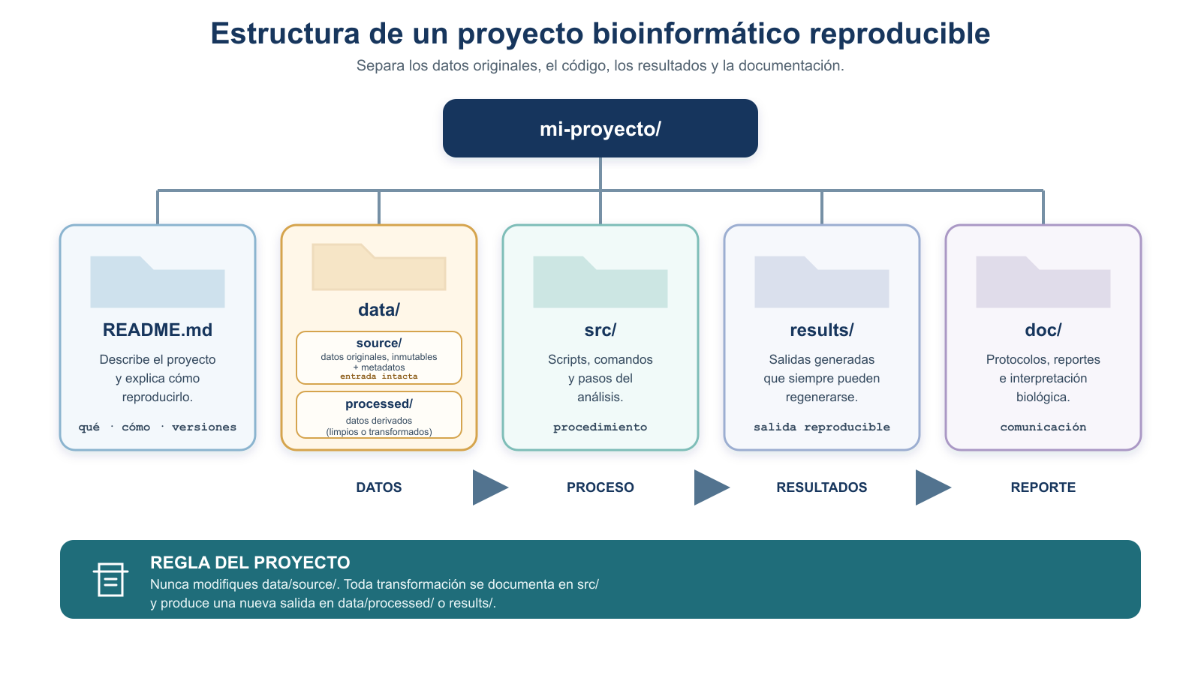
ORGANIZACIÓN
S2 · 09
Una casa para cada cosa
Separar entrada → proceso → salida → documentación
source/ → datos originales
processed/ → datos transformados
results/ → resultados del análisis
README es la puerta de entrada al proyecto, mientras que doc/ guarda documentación más extensa.
PREGUNTA AL GRUPO
¿Dónde guardarías un archivo recién transformado? ¿Por qué?
Introducción a la Bioinformática · LCG UNAM · 2026

Slide 15
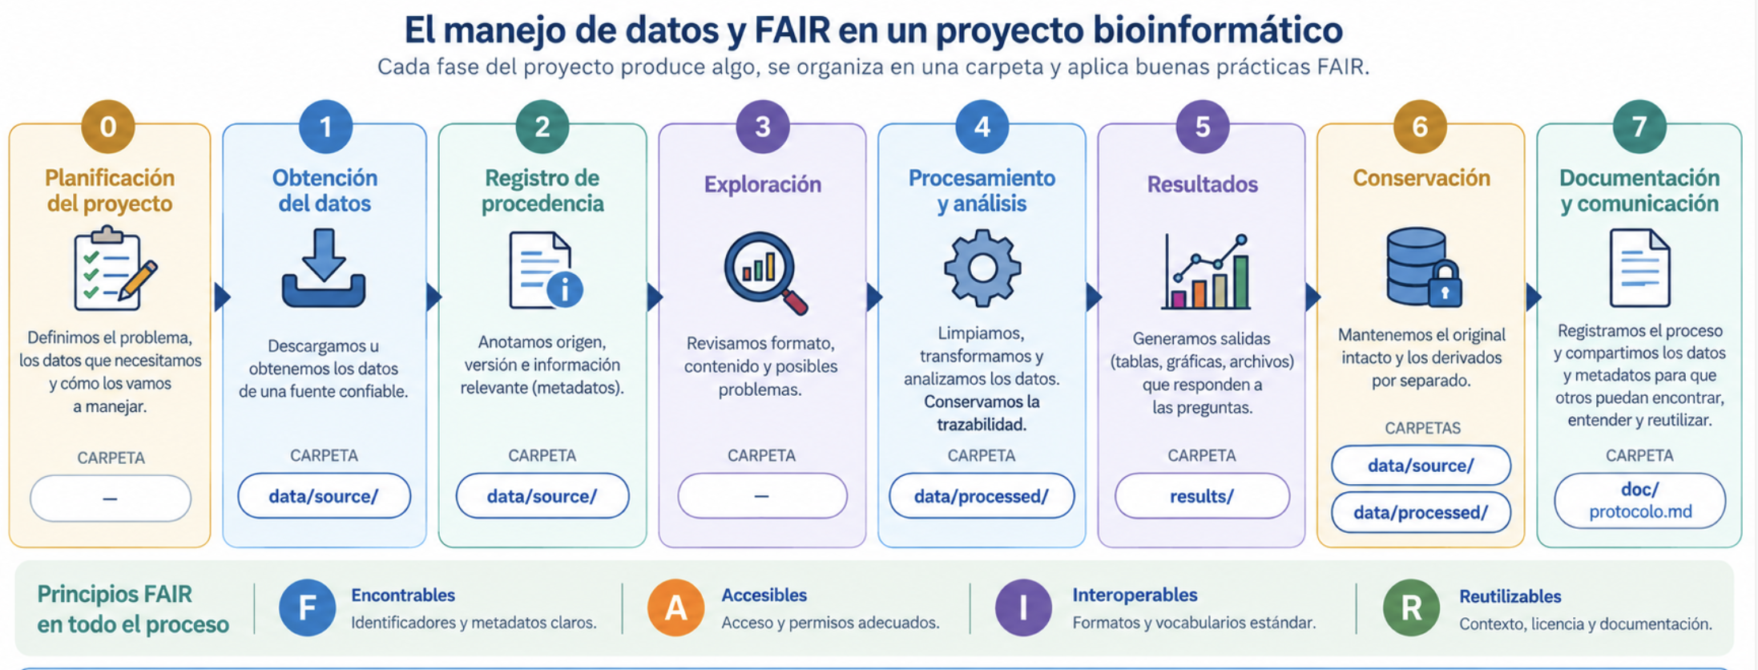
SÍNTESIS
S2 · 12
De las carpetas a FAIR
Entendemos que organizar es solo una parte; FAIR orienta decisiones sobre esos datos durante todo su ciclo de vida.
PREGUNTA AL GRUPO
Si los archivos están bien organizados en carpetas, ¿eso significa que los datos ya son FAIR?
Introducción a la Bioinformática · LCG UNAM · 2026
Notes:
Ya sabemos dónde va cada cosa. Pero organizar las carpetas no hace que nuestros datos sean FAIR. Veamos dónde entra FAIR en todo este proceso.

Slide 16
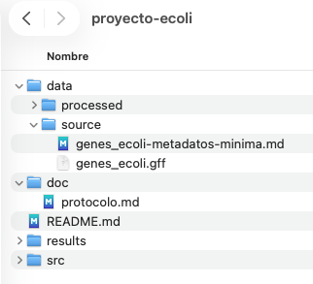
VAMOS A LA PRÁCTICA
S2 · 10
Práctica 1 — Organización del proyecto y metadatos
Continuamos el proyecto de E. coli iniciado en S1.
1. Organiza el proyecto en introbioinfo
proyecto-ecoli/
├── data/
│ ├── source/
│ └── processed/
├── src/
├── results/
├── doc/
│ └── protocolo.md
└── README.md
2. Mueve protocolo.md en la carpeta doc
3. Crea README.md y colócalo dentro de proyecto-ecoli
Por ahora, solo contiene:
Lo descargan y lo colocan en proyecto-ecoli/.
# Proyecto E. coli
Introducción a la Bioinformática · LCG UNAM · 2026
Notes:
Errores a observar: confundir plataforma de descarga con fuente original; inventar metadatos; colocar el GFF en processed/; modificar el original; confundir dato y metadatos.

Slide 17
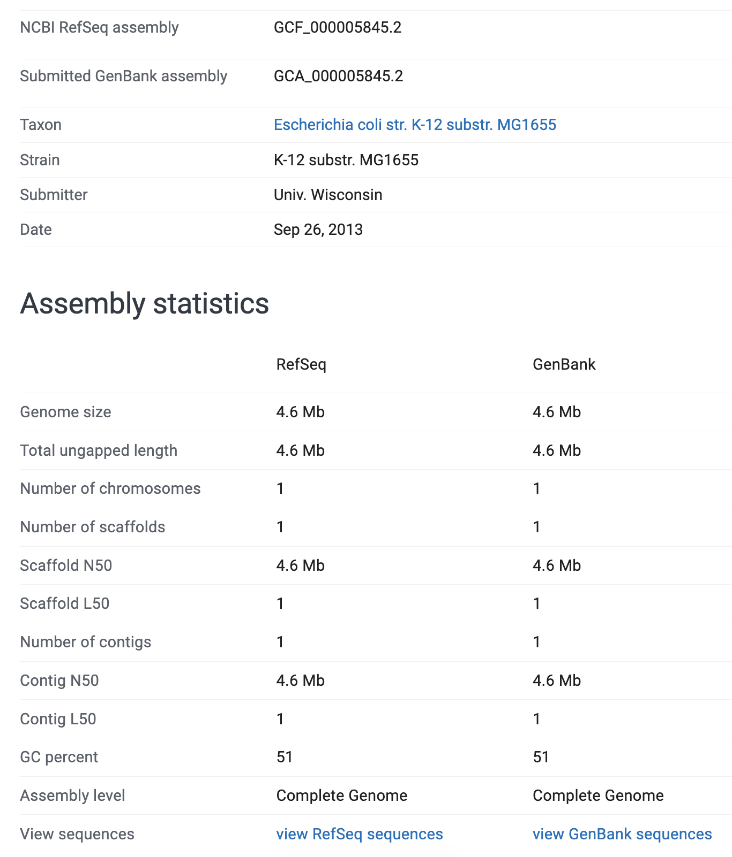
VAMOS A LA PRÁCTICA
S2 · 10
Práctica 1 — Organización del proyecto y metadatos
4. Obtén el archivo de datos original
Descarga genes_ecoli.gff desde la plataforma del curso, y lo mueven a data/source/.
5. Completa los metadatos
Ya tienes una primera versión, descárgala desde
la plataforma y en StackEdit completa lo que
haga falta.
Aquí está la información del archivo
Introducción a la Bioinformática · LCG UNAM · 2026
Notes:
tus errores buscados deberían ser más bien:
confundir “descargado desde la plataforma” con “fuente original de los datos”;
inventar información que no aparece en la ficha proporcionada;
poner el GFF en processed/ en vez de source/;
modificar el original;
confundir el dato con sus metadatos.

Slide 18
VAMOS A LA PRÁCTICA
S2 · 10
Práctica 1 — Organización del proyecto y metadatos
6. Verifica la estructura del proyecto:
proyecto-ecoli/
├── README.md
├── data/
│ ├── source/
│ │ ├── genes_ecoli.gff
│ │ └── genes_ecoli-metadatos.md
│ └── processed/
├── src/
├── results/
└── doc/
└── protocolo.md
PREGUNTA AL GRUPO
¿Qué distingue a data/source/ de data/processed/?
Introducción a la Bioinformática · LCG UNAM · 2026

Slide 19
PUESTA EN COMÚN
S2 · 11
Práctica 1 — ¿Qué aprendimos?
Organizar los archivos y documentar sus metadatos permite conservar no solo el dato, sino también el contexto necesario para entenderlo y reutilizarlo.
Original
Derivados
Procedimiento
Resultados
Documentación
Dato original
data/source/
genes_ecoli.gff
Metadatos del dato genes_ecoli-metadatos.md
data/processed/
archivos transformados
src/
scripts y comandos
results/
salidas regenerables
doc/
protocolo.md
Lo que no está documentado no se inventa: se registra como “no documentado” o “pendiente de confirmar”.
PREGUNTA AL GRUPO
¿Por qué conviene mantener los metadatos junto al dato que describen?
Introducción a la Bioinformática · LCG UNAM · 2026
Notes:
Para mantener claramente asociados el dato y la información necesaria para interpretarlo.
“Ya no tenemos solamente genes_ecoli.gff. Ahora sabemos qué es, de dónde proviene y dónde encontrar la información que lo describe.”

Slide 21
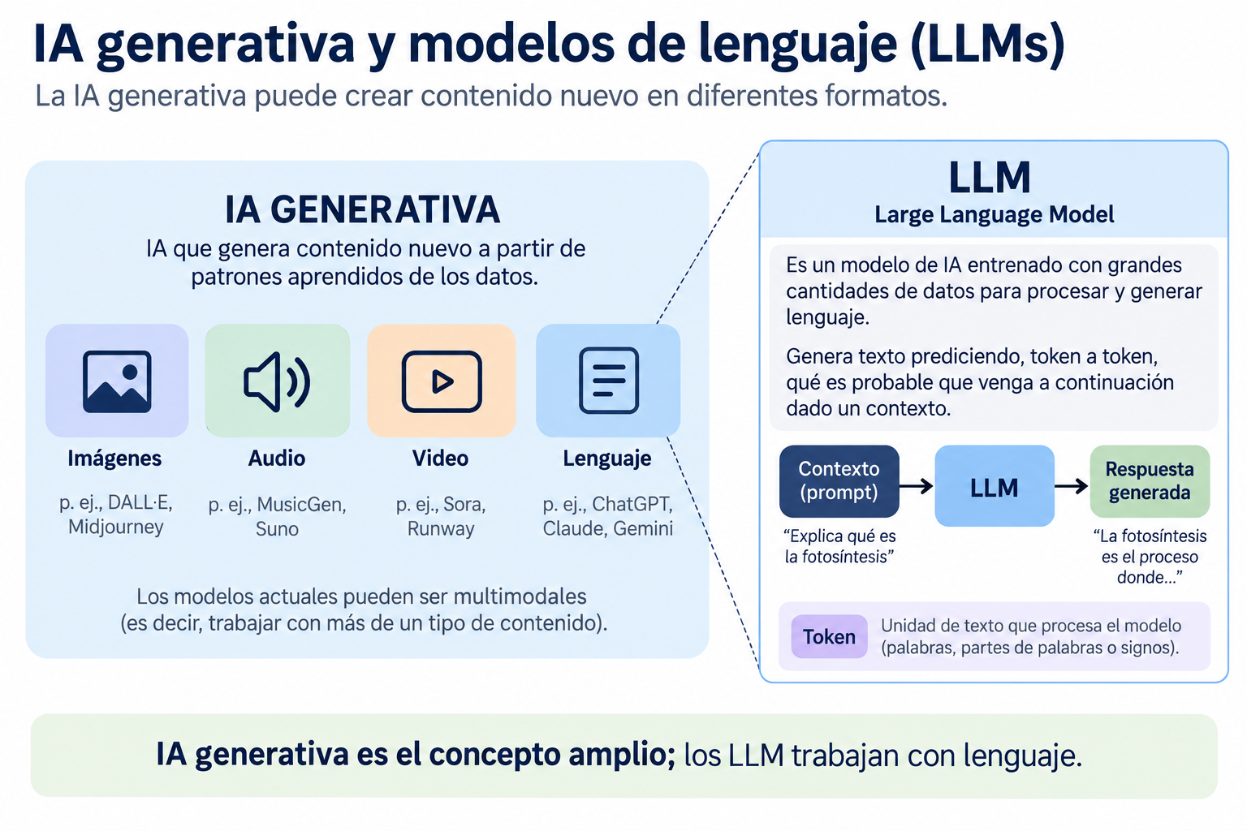
IA CIENTÍFICA
13
PREGUNTA AL GRUPO
¿Un generador de imágenes como DALL·E es un LLM?
Introducción a la Bioinformática · LCG UNAM · 2026
Notes:
No. Es IA generativa, pero no un modelo de lenguaje.

Slide 22
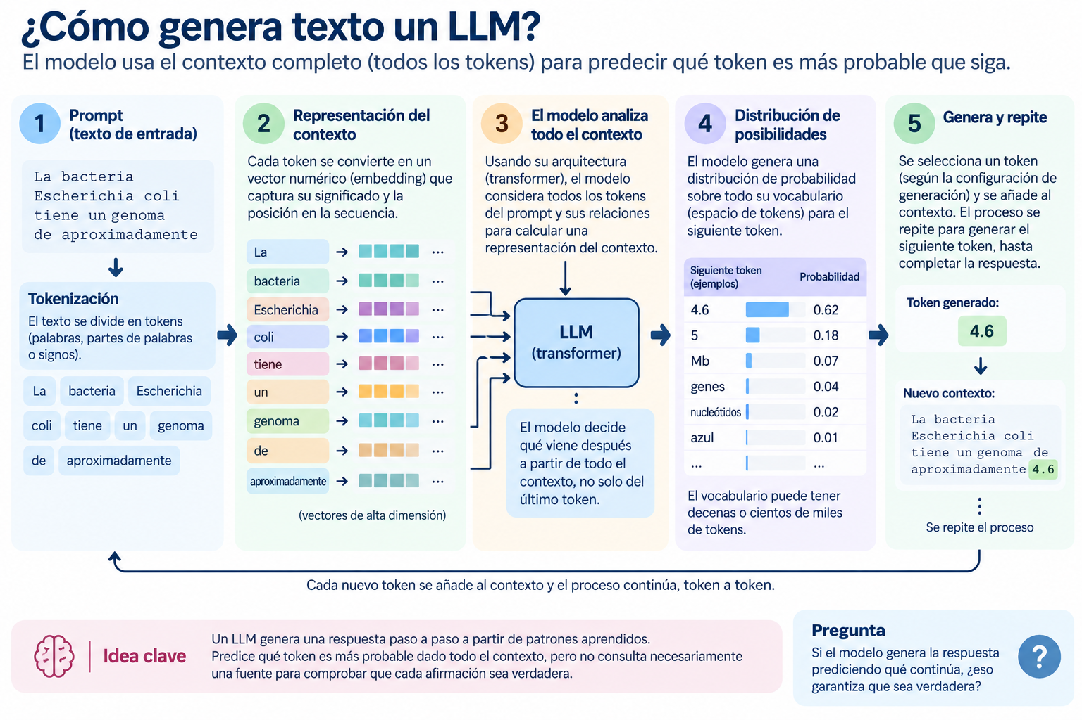
IA CIENTÍFICA
13
PREGUNTA AL GRUPO
Si el modelo genera la respuesta prediciendo qué continúa, ¿eso garantiza que lo que escribe sea verdadero?
Introducción a la Bioinformática · LCG UNAM · 2026
Notes:
Respuesta: No.
Y ahí puedes decir oralmente algo como: “Exactamente. Que una continuación sea plausible no significa que sea correcta. Más adelante veremos qué consecuencias tiene esto cuando usamos IA en ciencia.”

Slide 23
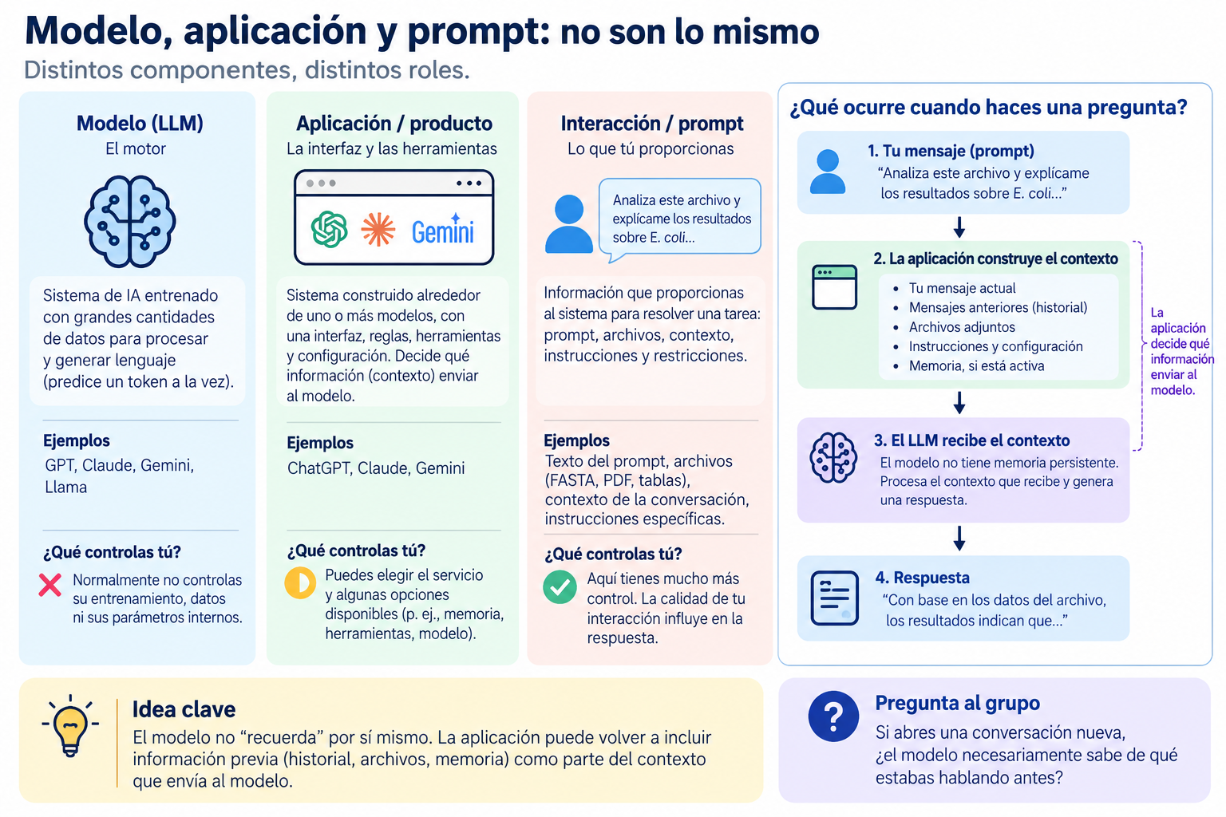
IA CIENTÍFICA
S2 · 13
Introducción a la Bioinformática · LCG UNAM · 2026
Notes:
No necesariamente. El modelo no recuerda por sí mismo; la aplicación puede incluir historial, archivos o memoria dentro del contexto que envía al modelo.

Slide 24
IA CIENTÍFICA
S2 · 13
Conocer Chatgpt, Claude, Gemini
- Abre chatgpt, claude y gemini en pestañas diferentes
- Ver los modelos disponibles
PREGUNTA AL GRUPO
¿Qué estamos abriendo aquí: un modelo o una aplicación?
Introducción a la Bioinformática · LCG UNAM · 2026
Notes:
¿Qué estamos abriendo aquí: un modelo o una aplicación?
Estas son aplicaciones. Dentro de ellas podemos tener acceso a distintos modelos y herramientas. No debemos confundir el nombre de la aplicación con el modelo que está respondiendo.”

Slide 25
IA CIENTÍFICA
S2 · 13
Qué parte sí controla el usuario
NO CONTROLAS DIRECTAMENTE
SI PUEDES CONTROLAR
✕ cómo fue entrenado el modelo
✕ qué datos exactos usó para entrenarse
✕ las reglas internas del producto
✕ cómo funciona toda la infraestructura
✓ el prompt
✓ el contexto que proporcionas
✓ los archivos o datos que adjuntas
✓ las instrucciones y restricciones
✓ cómo verificas la respuesta
No controlamos directamente cómo fue construido o entrenado el modelo, pero sí podemos controlar mejor la tarea que le planteamos y cómo evaluamos su respuesta.
PREGUNTA AL GRUPO
¿Cuál de estas cosas puedes cambiar inmediatamente para obtener una respuesta más útil?
Introducción a la Bioinformática · LCG UNAM · 2026
Notes:
Respuesta esperada:
El prompt, el contexto, los archivos y las instrucciones.
Y yo aprovecharía para remarcar:
Verificar la respuesta no mejora lo que el modelo generó; mejora la confiabilidad de lo que tú decides aceptar.

Slide 26
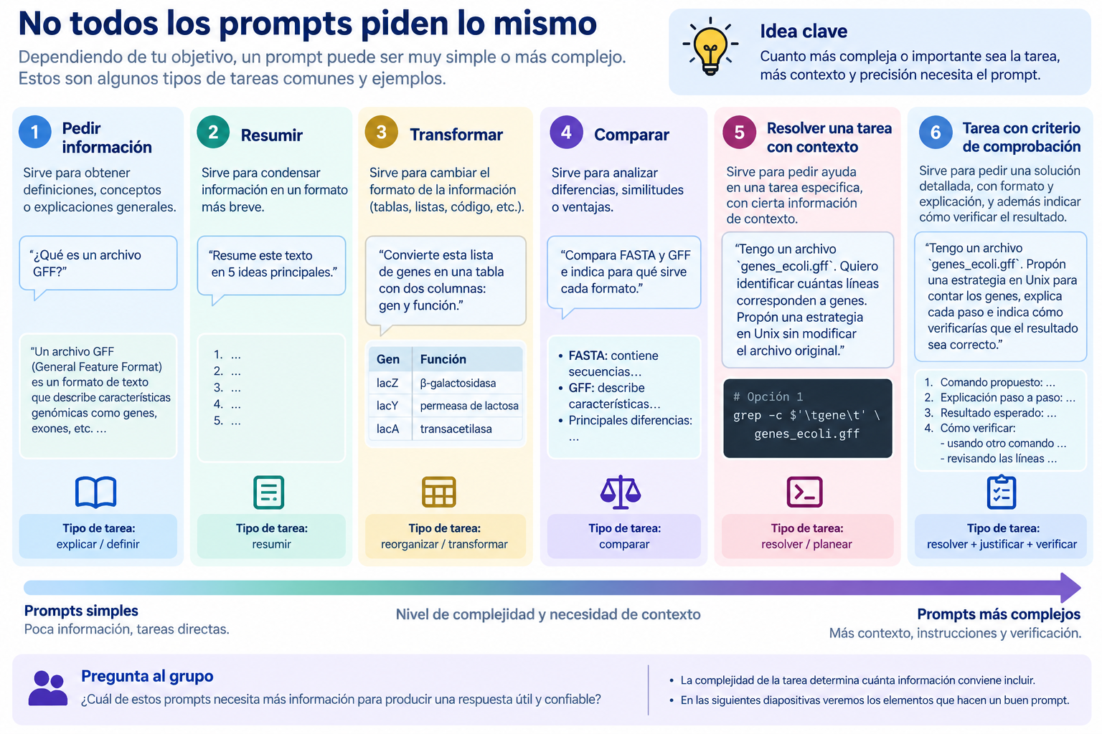
IA CIENTÍFICA
S2 · 13
No todos los prompts piden lo mismo
Introducción a la Bioinformática · LCG UNAM · 2026
Notes:
La respuesta esperada sería el último, porque requiere:
contexto;
objetivo concreto;
restricciones;
forma de respuesta;
verificación.

Slide 27
IA CIENTÍFICA
S2 · 13
IA en el curso: apoyo, no piloto automático
PUEDE AYUDAR A…
NO DEBEMOS ASUMIR QUE…
✓ explicar un concepto
✕ entiende correctamente nuestro problema
✓ proponer una estrategia
✕ que verificó lo que afirma
✓ sugerir un comando
✕ que una referencia o cita realmente existe
✓ revisar redacción
✕ conoce datos que no le dimos
La IA puede proponer. Tú debes comprender, comprobar y decidir.
Un mejor prompt puede mejorar la respuesta, pero no garantiza que sea verdadera.
Alucinación = información falsa o inventada presentada de forma plausible.
PREGUNTA AL GRUPO
¿Qué riesgo aparece cuando una respuesta falsa suena convincente?
Introducción a la Bioinformática · LCG UNAM · 2026
Notes:
La pregunta al grupo funciona muy bien:
¿Qué riesgo aparece cuando una respuesta falsa suena convincente?
La respuesta esperada es: que podemos aceptarla sin verificarla porque parece correcta.

Slide 28
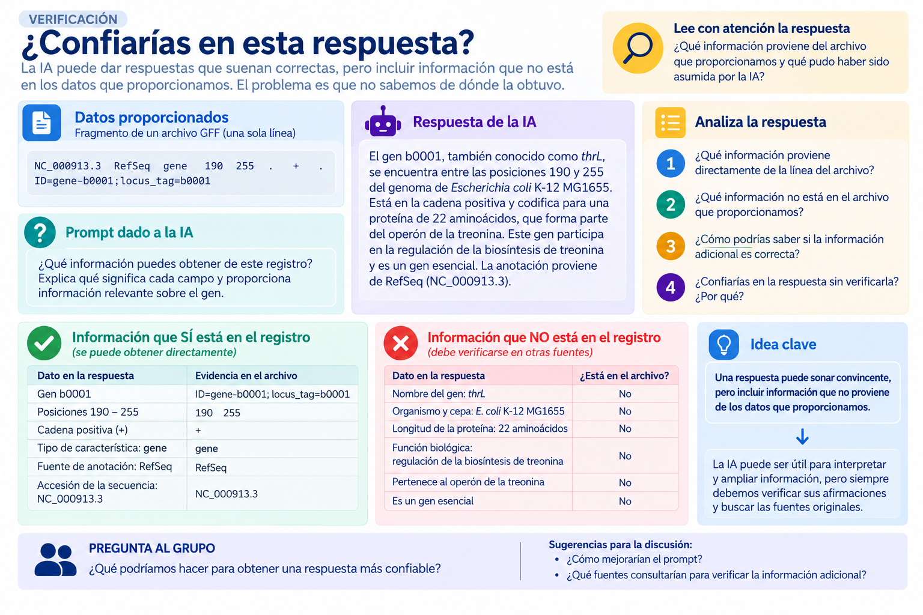
RETO RÁPIDO
S2 · 15
PREGUNTA AL GRUPO
¿Qué tendrías que comprobar ANTES de aceptar esta respuesta?
Introducción a la Bioinformática · LCG UNAM · 2026

Slide 29
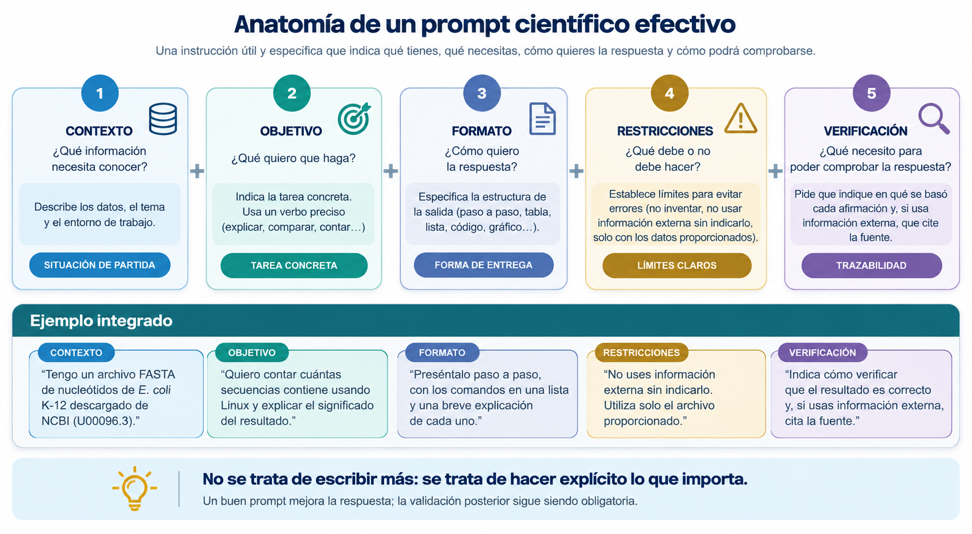
PROMPTING
S2 · 14
Cómo hacer más preciso un prompt
No todos los prompts necesitan los mismos elementos.
Cuando la tarea requiere mayor precisión, podemos hacer explícitos contexto, objetivo, formato y criterios de verificación.
PREGUNTA AL GRUPO
¿Cuál de estos elementos ayuda a controlar la respuesta de la IA y cuál nos ayuda a comprobarla después?
Introducción a la Bioinformática · LCG UNAM · 2026
Notes:
No se trata de escribir más: se trata de hacer explícito lo que importa.

Slide 30
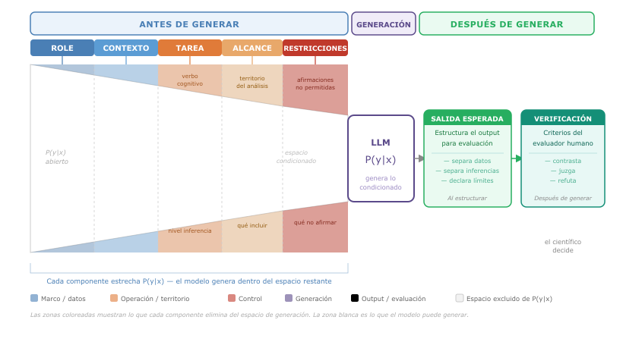
Cómo hacer más preciso un prompt
Cómo operan los componentes en conjunto: los cinco primeros condicionan progresivamente la distribución interna del modelo — cada uno elimina una porción del espacio de posibles respuestas — antes de que genere cualquier texto; los dos últimos estructuran y evalúan la salida una vez recibida.
FORMATO
OBJETIVO
Ver: https://helysalgado.github.io/prompting-cientifico/chapters/capitulo3/

Slide 31
PROMPTING
S2 · 14
Cómo hacer más preciso un prompt
“¿Qué información puedes obtener de este registro? Explica qué significa cada campo y proporciona información relevante sobre el gen.”
NC_000913.3 RefSeq gene 190 255 . + ID=gene-b0001;….
¿Qué cambiarías en este prompt para evitar que la IA agregue información que no podemos rastrear al archivo?
PREGUNTA AL GRUPO
¿Qué le falta a “Analiza estos datos y dime qué encuentras”?
Introducción a la Bioinformática · LCG UNAM · 2026
Notes:
No se trata de escribir más: se trata de hacer explícito lo que importa.

Slide 32
PROMPTING
S2 · 14
Cómo hacer más preciso un prompt
“¿Qué información puedes obtener de este registro? Explica qué significa cada campo y proporciona información relevante sobre el gen.”
NC_000913.3 RefSeq gene 190 255 . + ID=gene-b0001;….
# | Elemento | Pregunta que responde | Ejemplo con el GFF
1 | CONTEXTO | ¿Qué información necesita conocer? | “Te proporciono una línea de un archivo GFF de E. coli K-12.”
2 | OBJETIVO | ¿Qué quiero que haga? | “Identifica qué información puede obtenerse directamente del registro.”
3 | FORMATO | ¿Cómo quiero la respuesta? | “Preséntala en una tabla con: campo, valor e interpretación.”
4 | RESTRICCIONES | ¿Qué debe o no debe hacer? | “No agregues información externa sin indicarlo. No inventes datos que no estén presentes.”
5 | VERIFICACIÓN | ¿Qué necesito para poder comprobar la respuesta? | “Para cada afirmación, indica si proviene del registro. Si usas información externa, señala la fuente para poder verificarla.”
Introducción a la Bioinformática · LCG UNAM · 2026
Notes:
No se trata de escribir más: se trata de hacer explícito lo que importa.

Slide 33
PROMPTING
S2 · 14
Cómo hacer más preciso un prompt
“¿Qué información puedes obtener de este registro? Explica qué significa cada campo y proporciona información relevante sobre el gen.”
NC_000913.3 RefSeq gene 190 255 . + ID=gene-b0001;….
Mejora del prompt
Te proporciono una línea de un archivo GFF. Identifica la información que puede obtenerse del registro y explica qué significa. Presenta el resultado en una tabla con campo, valor e interpretación. Distingue claramente lo que proviene directamente del registro; si agregas información externa, indícalo y proporciona la fuente para poder verificarla.
PREGUNTA AL GRUPO
¿Qué cambió en el prompt que nos permite controlar mejor la respuesta?
Introducción a la Bioinformática · LCG UNAM · 2026
Notes:
No se trata de escribir más: se trata de hacer explícito lo que importa.

Slide 34
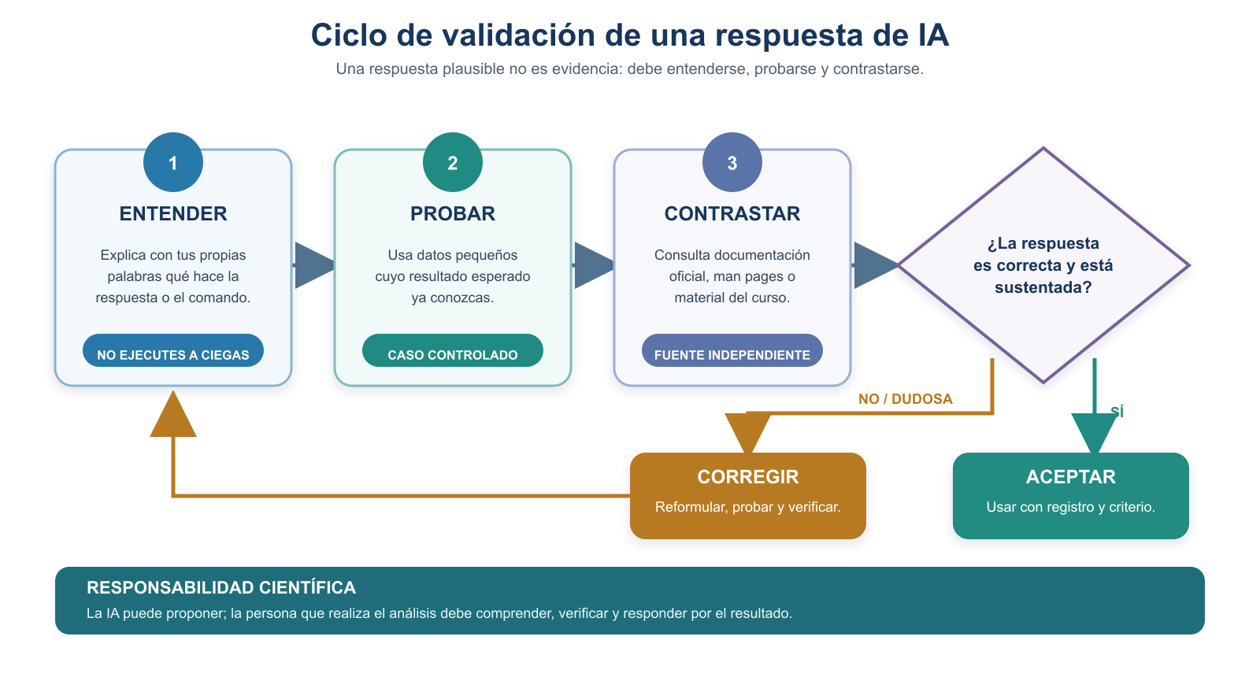
VALIDACIÓN
S2 · 16
Antes de usar una respuesta de IA: entender → probar → contrastar
Un buen prompt mejora la respuesta; la validación posterior sigue siendo obligatoria.
PREGUNTA AL GRUPO
Si la IA propone lo mismo que tú hiciste a mano, ¿eso demuestra que ambos están bien?
Introducción a la Bioinformática · LCG UNAM · 2026

Slide 35
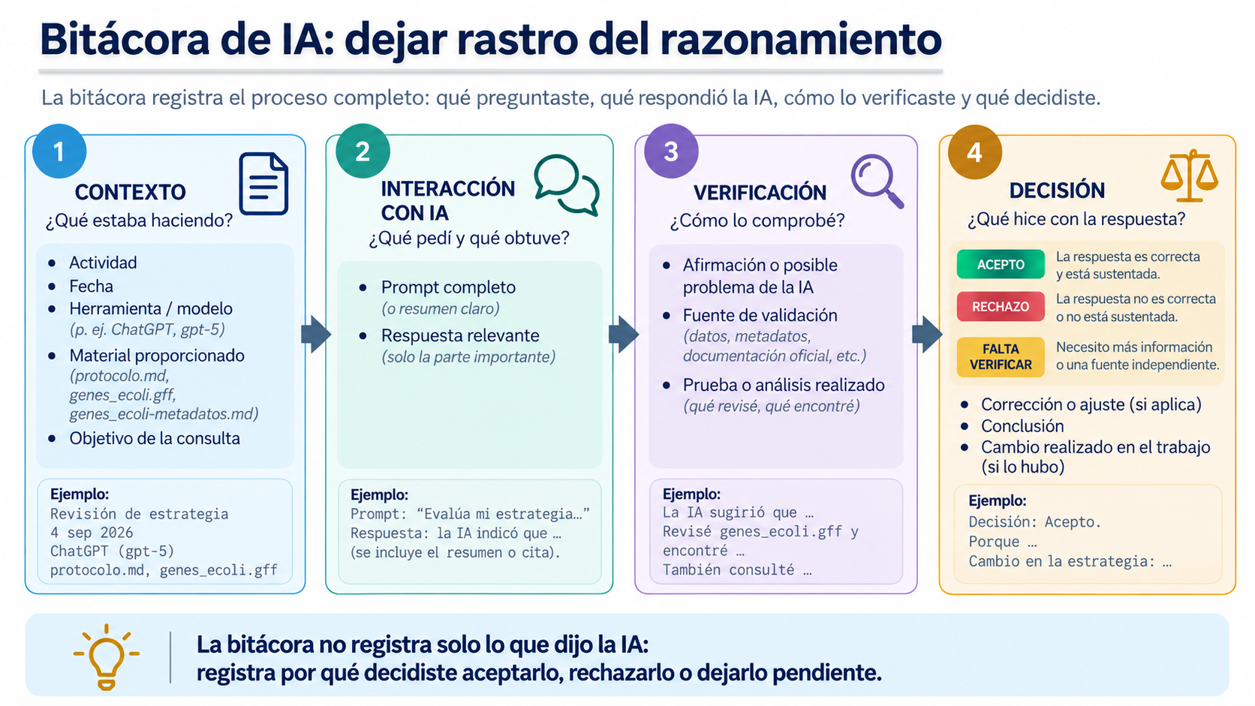
EVIDENCIA
S2 · 18
PREGUNTA AL GRUPO
¿Qué tendría que quedar escrito para que otra persona entienda por qué aceptaste una respuesta de IA?
Introducción a la Bioinformática · LCG UNAM · 2026

Slide 36
VAMOS A LA PRÁCTICA
S2 · 17
Práctica 2 — Poner a prueba nuestra estrategia con apoyo de IA
La estrategia ya es nuestra. Ahora usaremos IA para cuestionarla y buscar posibles problemas.
Ya tenemos:
protocolo.md → qué queremos saber
genes_ecoli.gff → los datos
genes_ecoli-metadatos.md → qué son y de dónde provienen
La pregunta central sigue siendo:
Y nuestra estrategia inicial para responderla:
¿Cuántos genes tiene el genoma de E. coli K-12 y cómo se distribuyen en el cromosoma?
Subpregunta | Evidencia | Dato | Operación | ¿Cómo comprobar?
Tamaño del genoma | Longitud de la secuencia de referencia | FASTA o metadatos de referencia | Obtener la longitud total | Contrastar con una fuente original
Número de genes | Registros de tipo “gene” | GFF | Seleccionar registros gene y contar | Comparar con referencia
Genes por hebra | Registros gene con + o − | GFF | Agrupar por hebra y contar | + y − deben sumar el total de genes
Introducción a la Bioinformática · LCG UNAM · 2026

Slide 37
VAMOS A LA PRÁCTICA
S2 · 17
Práctica 2 — Poner a prueba nuestra estrategia con apoyo de IA
1 · Pide a la IA que critique nuestra estrategia
Construye un prompt para que la IA evalúe si la estrategia permite responder la pregunta con los datos que tenemos.
Recordatorio:
  CONTEXTO → ¿Qué necesita saber la IA?
  OBJETIVO → ¿Qué quiero que haga?
  FORMATO → ¿Cómo quiero la respuesta?
  RESTRICCIONES → ¿Qué debe o no debe hacer?
Nota: No le pidas una estrategia nueva todavía. Primero pídele que evalúe la nuestra.
Introducción a la Bioinformática · LCG UNAM · 2026

Slide 38
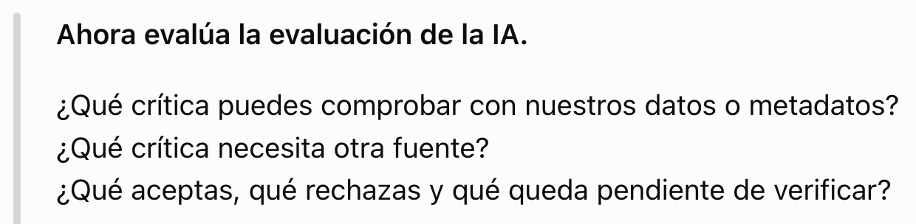
VAMOS A LA PRÁCTICA
S2 · 17
Práctica 2 — Poner a prueba nuestra estrategia con apoyo de IA
Contexto: Estoy investigando cuántos genes tiene el genoma de E. coli K-12 y cómo se distribuyen en el cromosoma. Ya elaboré una estrategia inicial y tengo un archivo genes_ecoli.gff junto con su ficha de metadatos.
Objetivo: Evalúa mi estrategia. Para cada subpregunta, indica si la evidencia, el dato y la operación propuesta son adecuados para responderla. Identifica posibles problemas o información que haga falta.
Formato: Presenta tu evaluación en una tabla con las columnas: subpregunta, qué está bien, qué revisar y por qué.
Restricciones: No proporciones comandos. No sustituyas mi estrategia por una nueva. No asumas información que no esté en los materiales proporcionados. Si necesitas información adicional para evaluar algo, indícalo explícitamente.
Y junto al prompt adjuntar:
- protocolo.md
- genes_ecoli.gff
- genes_ecoli-metadatos.md
Introducción a la Bioinformática · LCG UNAM · 2026

Slide 39
Verificación solicitada a la IA:
VERIFICABILIDAD: Para cada problema que identifiques, indica qué parte de los archivos proporcionados sustenta tu observación. Si no puedes comprobarlo con esos archivos, indícalo.
Verificación del estudiante: comprobar si lo que afirma la IA realmente está sustentado por protocolo.md, genes_ecoli.gff, genes_ecoli-metadatos.md o por una fuente externa confiable.

Slide 40
VAMOS A LA PRÁCTICA
S2 · 17
Práctica 2 — Poner a prueba nuestra estrategia con apoyo de IA
2 · Ahora evalúa tú a la IA
Aquí ocurre la parte científicamente interesante:
  ¿La crítica es válida?
  ¿En qué evidencia se basa?
  ¿La podemos comprobar con genes_ecoli.gff o sus metadatos?
  ¿Está suponiendo algo?
  → ACEPTO · RECHAZO · FALTA VERIFICAR
3 · Decide si modificarías la estrategia
No cambies tu estrategia porque la IA lo dijo. Cámbiala solamente si puedes justificar por qué.
Introducción a la Bioinformática · LCG UNAM · 2026

Slide 41
VAMOS A LA PRÁCTICA
S2 · 17
Práctica 2 — Poner a prueba nuestra estrategia con apoyo de IA
4 · Deja evidencia
bitacora-ia.md
estrategia inicial → prompt → crítica de IA → comprobación → decisión → cambio, si lo hubo
Humano propone → IA cuestiona → humano verifica → humano decide → documenta
protocolo.md = qué decidimos hacer
genes_ecoli-metadatos.md = qué sabemos del dato
bitacora-ia.md = cómo intervino la IA y por qué aceptamos o rechazamos sus propuestas
Introducción a la Bioinformática · LCG UNAM · 2026

Slide 42
REGLA DEL CURSO
S2 · 19
La IA puede proponer; el criterio científico no se delega
PERMITIDO
entender · explicar · sugerir · revisar
NO PERMITIDO
entregar sin comprender o validar
RESPONSABILIDAD
validar · corregir · registrar
Datos sensibles o no públicos: no se comparten con un asistente.
PREGUNTA AL GRUPO
¿Qué cambia cuando la respuesta de IA termina formando parte de una entrega?
Introducción a la Bioinformática · LCG UNAM · 2026

Slide 43
CIERRE
S2 · 20
Quédate con esto
1
Organizar también es hacer ciencia.
2
Un dato sin contexto pierde valor.
3
No inventes lo que no sabes.
4
El original se conserva intacto.
5
FAIR se construye durante el proceso.
6
La IA propone; tú debes comprobar.
Semáforo de salida: VERDE · AMARILLO · ROJO + una duda para S3
Introducción a la Bioinformática · LCG UNAM · 2026

Slide 44
GUÍA DOCENTE
S2 · 21
Antes de cerrar la sesión
✓
FAIR
Pueden explicar por qué FAIR no equivale a “abierto”.
✓
METADATOS
Marcaron lo desconocido sin inventarlo.
✓
PROYECTO
Separaron source, processed, src, results y doc.
✓
IA
Formularon un prompt y detectaron una respuesta dudosa.
✓
VALIDACIÓN
Usaron entender → probar → contrastar.
✓
EVIDENCIA
Dejaron registro en bitacora-ia.md.
Siguiente: S3 · shell y acceso remoto
Introducción a la Bioinformática · LCG UNAM · 2026

Slide 45
FEEDBACK

